Slide 1
51-4
These materials are by the Kongki Ka Project and are made available to you under the terms of the Creative Commons Attribution ShareAlike license 4.0.
You have permission to share and redistribute these materials in any format and to make reasonable revisions and adaptations of this translation, provided that:
You include the above licence and source information.
If you redistribute these materials or create derivatives, you must distribute your contributions under the same license as the original.
The Holy Bible, Berean Standard Bible, BSB is produced in cooperation with Bible Hub, Discovery Bible, OpenBible.com, and the Berean Bible Translation Committee. This text of God's Word has been dedicated to the public domain.
Hindi text is from Free Bibles India. This translation is made available under the terms of a Creative Commons Attribution-ShareAlike 4.0 International License.
Notes:
Ch
51 Paul’s 1st Journey
1. Barnabas, Saul and Agabus in Antioch – Acts 11:19-30 (Left Top)
2. Saul, Barnabas and John Mark sent out – Acts 13:1-5 (Center Top)
3. Sergius Paulus and Elymas – Acts 13:6-12 (Right Top)
4. John Mark leaves them and returns to Jerusalem – Acts 13:13 (Right Center)
5. Rejected by Jews in Pisidian Antioch – Acts 13:14-52 (Right Bottom)
6. Chased from Iconium – Acts 14:1-6 (Center Bottom)
7. Healing of lame man in Lystra – Acts 14:7-20 (Left Bottom)
8. On the way back to Antioch – Acts 14:21-28 (Left Center)
9. The Council at Jerusalem – Acts 15:1-35 (Center)

Slide 2
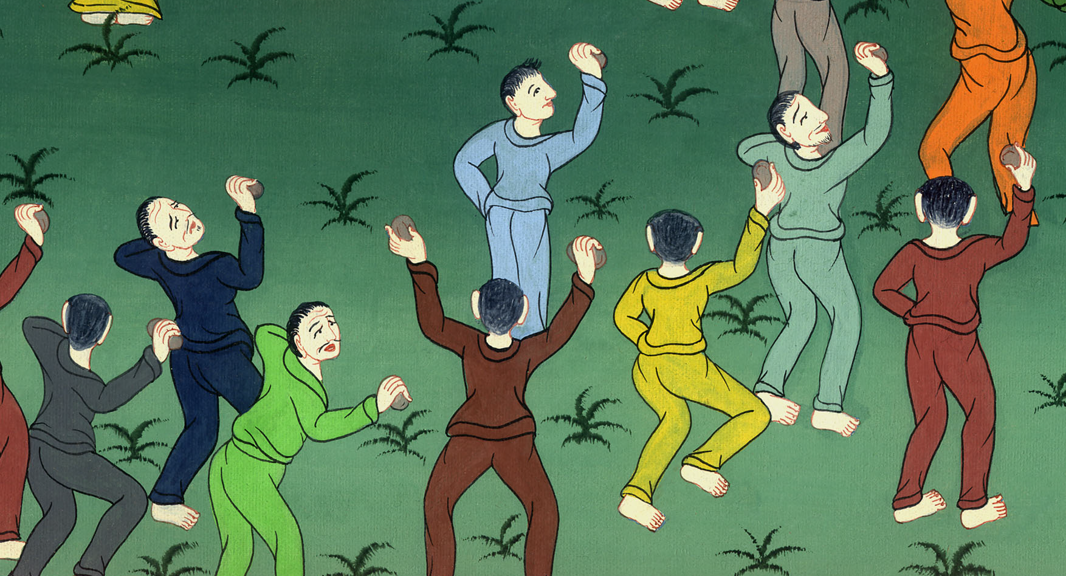
इकुनियुम में पौलुस और बारनबास - प्रेरितों के काम 14:1-7
This work is licensed under a Creative Commons Attribution-ShareAlike 4.0 International License

Slide 3
Chased from Iconium – Acts 14:1-7
इकुनियुम में पौलुस और बारनबास - प्रेरितों के काम 14:1-7

Slide 4
इकुनियुम में पौलुस और बारनबास - प्रेरितों के काम 14:1-7

Slide 5
1At Iconium, Paul and Barnabas went as usual into the Jewish synagogue, where they spoke so well that a great number of Jews and Greeks believed.
1इकुनियुम में ऐसा हुआ कि पौलुस और बरनबास यहूदियों की आराधनालय में साथ-साथ गए, और ऐसी बातें की, कि यहूदियों और यूनानियों दोनों में से बहुतों ने विश्वास किया।

Slide 6
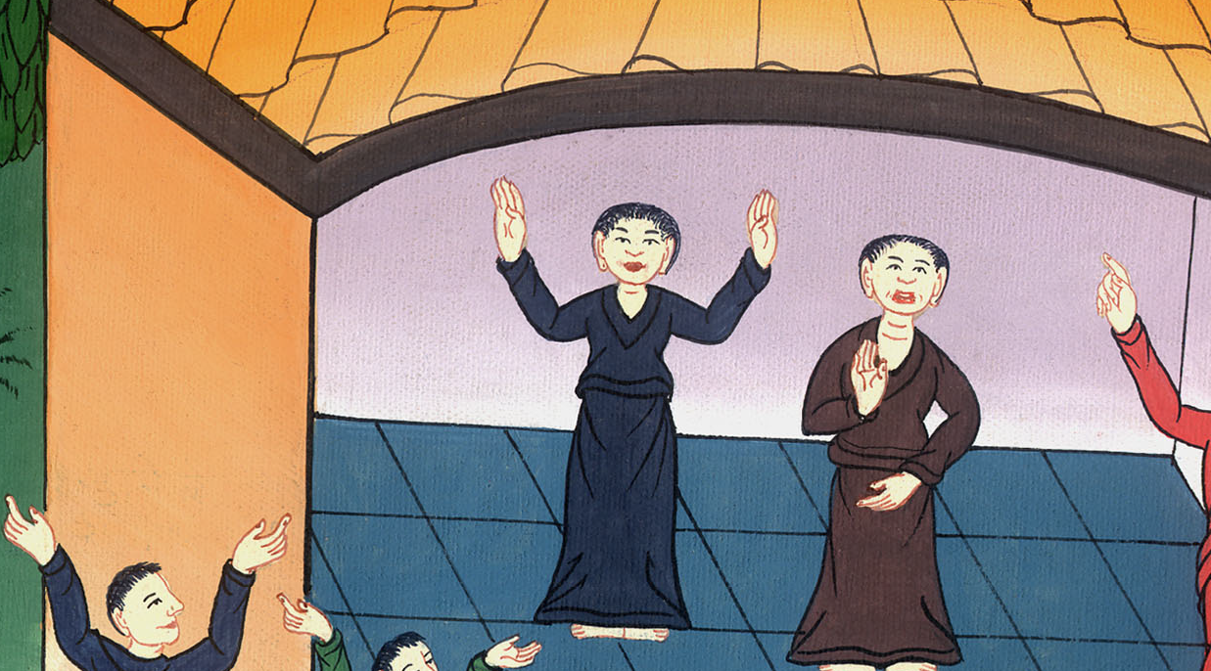
प्रेरितों के काम 14:1

Slide 7
2But the unbelieving Jews stirred up the Gentiles and poisoned their minds against the brothers.
2परन्तु विश्वास न करनेवाले यहूदियों ने अन्यजातियों के मन भाइयों के विरोध में भड़काए, और कटुता उत्पन्न कर दी।

Slide 8
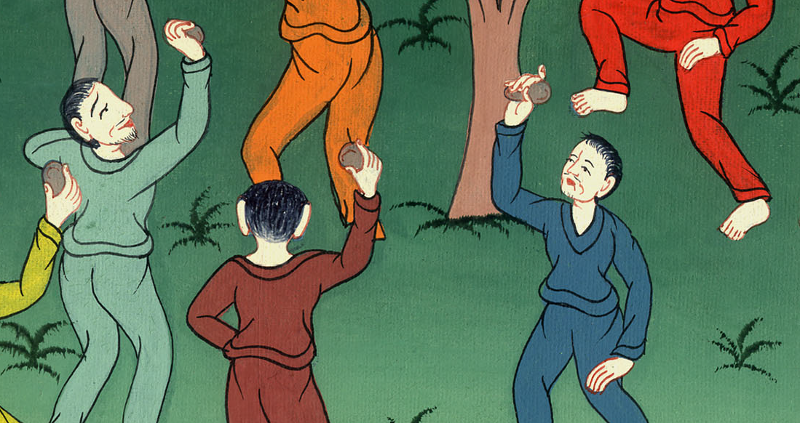
प्रेरितों के काम 14:2

Slide 9
3So Paul and Barnabas spent considerable time there, speaking boldly for the Lord, who affirmed the message of His grace by enabling them to perform signs and wonders.
3और वे बहुत दिन तक वहाँ रहे, और प्रभु के भरोसे पर साहस के साथ बातें करते थे: और वह उनके हाथों से चिन्ह और अद्भुत काम करवाकर अपने अनुग्रह के वचन पर गवाही देता था।

Slide 10
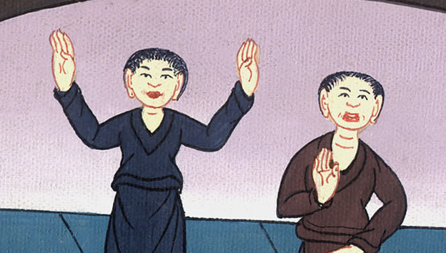
प्रेरितों के काम 14:3

Slide 11
4The people of the city were divided. Some sided with the Jews, and others with the apostles.
4परन्तु नगर के लोगों में फूट पड़ गई थी; इससे कितने तो यहूदियों की ओर, और कितने प्रेरितों की ओर हो गए।

Slide 12
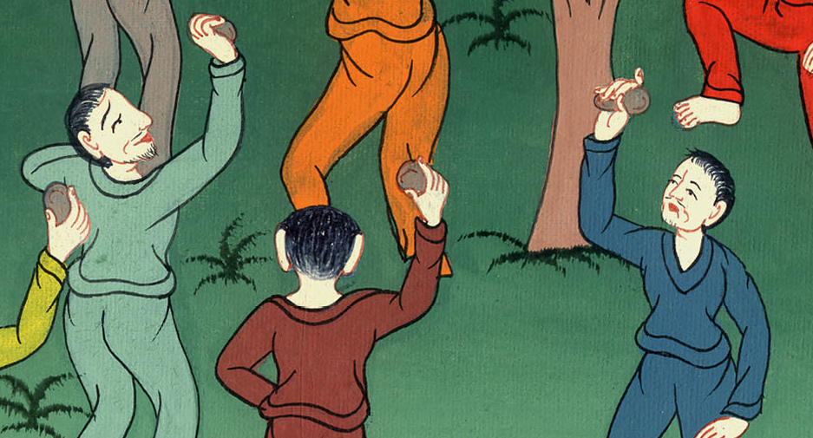
प्रेरितों के काम 14:4

Slide 13
5But when the Gentiles and Jews, together with their rulers, set out to mistreat and stone them,
5परन्तु जब अन्यजाति और यहूदी उनका अपमान और उन्हें पथराव करने के लिये अपने सरदारों समेत उन पर दौड़े।

Slide 14
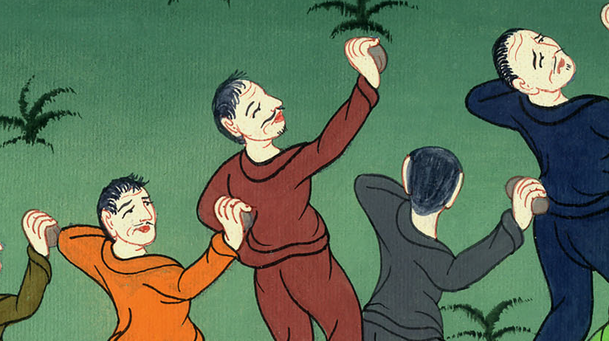
प्रेरितों के काम 14:5

Slide 15
6they found out about it and fled to the Lycaonian cities of Lystra and Derbe and to the surrounding region,
6तो वे इस बात को जान गए, और लुकाउनियाª के लुस्त्रा और दिरबे नगरों में, और आस-पास के प्रदेशों में भाग गए।

Slide 16
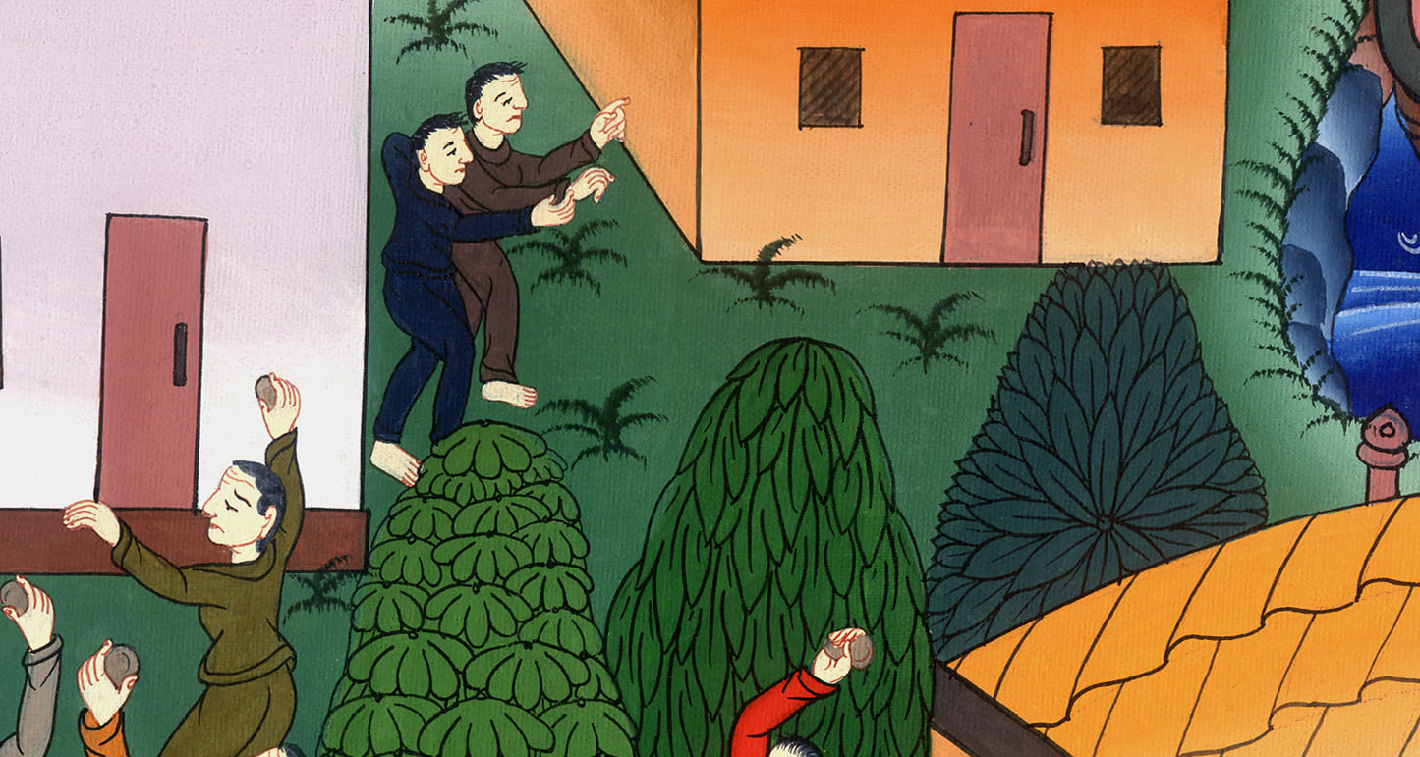
प्रेरितों के काम 14:6

Slide 17
7where they continued to preach the gospel.
7और वहाँ सुसमाचार सुनाने लगे।

Slide 18
प्रेरितों के काम 14:7

